Slide 1
رسولي قدوتي
إن أهم ما يعتني به المسلم في حياته اليومية، هو العمل بسنة الرسول صلى الله عليه و سلم في جميع حركاته وسكناته وأقواله وأفعاله حتى ينظم حياته على سنة الرسول صلى الله عليه و سلم كلها من الصباح إلى المساء ، فمن علامة المحبة لله عز وجل ، متابعة حبيبه صلى الله عليه و سلم في أخلاقه ، وأفعاله، و أوامره وسننه .
وانطلاقاً من أهمية ربط الناشئة بخير الخلق صلى الله وسلم باعتباره القدوة لكل الخلق ، نظمت وحدة الأنشطة الطلابية بكلية العلوم والدارسات الإنسانية بالغاط – قسم الطالبات, وتحت رعاية وكيلة الكلية الأستاذة: جميلة الحربي, محاضرة دينية لإحياء سنة رسول الله المهجورة وذلك يوم الأثنين الموافق 24/6/1436هـ قامت بإلقائها الأستاذة : منال الفوزان ,ويهدف هذا العمل إلى إحياء السنن النبوية المهجورة وتشجيع الطالبات على العمل بها، واشتمل أيضاً على عرض تقديمي عن السنن النبوية المهجورة مزودة بمنشورات عن الرسول صلى الله عليه وسلم والاقتداء بسنتة.
هذا وقد شكر عميد الكلية الدكتور خالد بن عبدالله الشافي الأستاذة منال الفوزان والقائمين والمشاركين في الندوة على هذه الجهود المتميزة ، وتأتي هذه الندوة ضمن سلسلة من البرامج والندوات والفعاليات التي تنظمها الكلية .

Slide 3
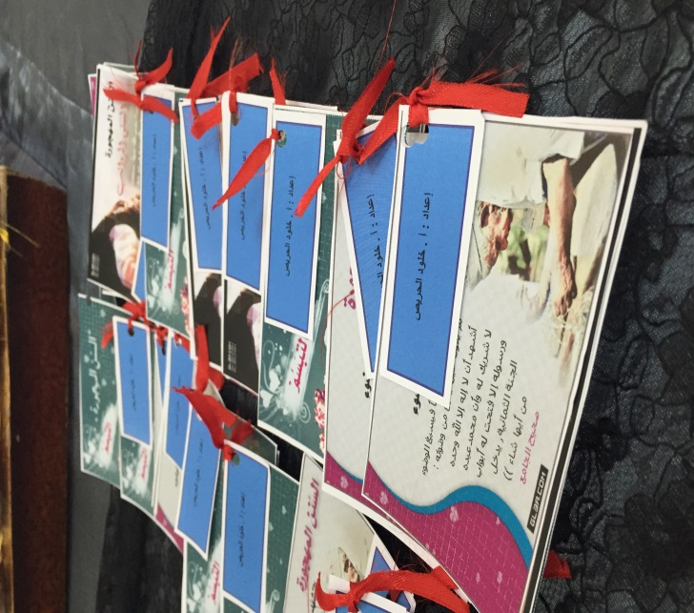

Slide 4
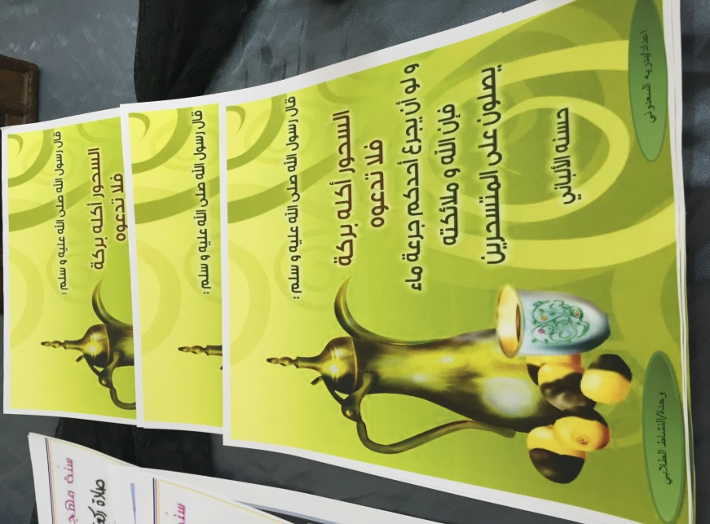

Slide 5
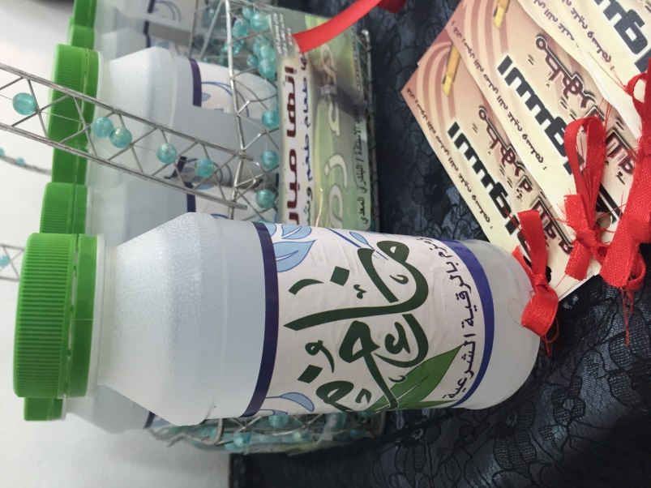

Slide 7
